Slide 1

第 6 章 应用层
计算机网络（第 6 版）
计算机科学与软件学院

Slide 2
第 6 章 应用层
6.1 域名系统 DNS
6.2 文件传送协议FTP
6.3 远程终端协议 TELNET
6.4 万维网 WWW
6.5 电子邮件
6.6 动态主机配置协议 DHCP
6.7 简单网络管理协议 SNMP
6.8 应用进程跨越网络的通信
6.9 P2P 应用

Slide 3
应用层协议的特点
每个应用层协议都是为了解决某一类应用问题。
应用层的许多协议都是基于客户服务器方式。

Slide 4
6.1 域名系统 DNS 6.1.1 域名系统概述
域名系统（Domain Name System，DNS）
TCP/IP中的IP地址记起来总是不如名字那么方便，所以，因此互联网上的主机以域名来命名。
例如：www.tjpu.edu.cn
域名系统DNS是用来把域名（机器名字）转换为IP地址。
1983年提出，1987修订，之后没有修改过

Slide 5
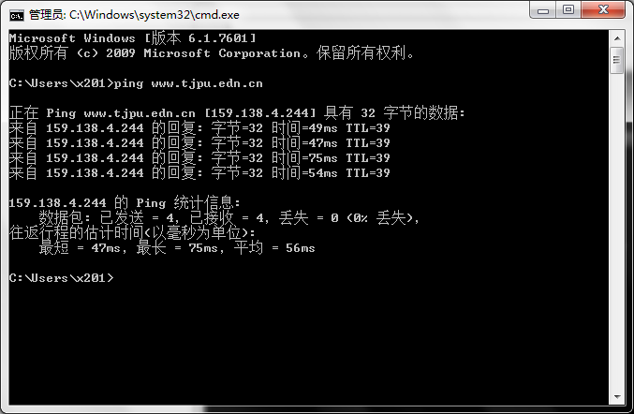

Slide 6
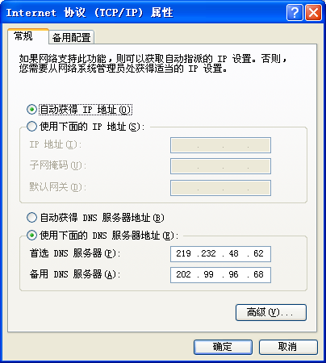
查看机器里的TCP/IP属性时
主机想访问互联网，必须配置：
IP;
子网掩码；
默认网关
DNS服务器

Slide 7
6.1.1 域名系统概述
域名到 IP 地址的解析是由若干个域名服务器程序完成的。
域名服务器程序在专设的结点上运行，运行该程序的机器称为域名服务器。

Slide 8
6.1.2 因特网的域名结构
因特网采用了层次树状结构的命名方法。
任何一个连接在因特网上的主机或路由器，都有一个唯一的层次结构的名字，即域名。
根
…
…
…
顶级域名
aero
com
net
org
edu
gov
cn
uk
…
…
二级域名
cctv
ibm
hp
bj
edu
com
…
…
三级域名
tjpu
mail
www
pku
…
四级域名
mail
www
Notes:
域名只是个逻辑概念，并不代表计算机所在的物理地点。
变长的域名和使用有助记忆的字符串，是为了便于人来使用。
而 IP 地址是定长的 32 位二进制数字则非常便于机器进行处理。

Slide 9
6.1.3 域名服务器 域名服务器有以下四种类型
根域名服务器
顶级域名服务器
权限域名服务器
本地域名服务器
Notes:
一台DNS服务器可以管理一个或多个区域, 而一个区域也可以由多台DNS服务器来管理(例如:由一个主DNS服务器和多个辅助DNS服务器来管理). 在DNS服务器中必须先建立区域, 然后再根据需要在区域中建立子域以及在区域或子域 中添加资源记录,才能完成其解析工作.

Slide 10
树状结构的 DNS 域名服务器
根域名服务器
根域名服务器
…
顶级域名服务器
org 域名服务器
com 域名服务器
edu 域名服务器
abc.com
域名服务器
abc 公司有两个
权限域名服务器
权限域名服务器
y.abc.com
域名服务器
Notes:
那么全球的域名解析服务器是怎么分布的呢，为了保证域名解析的正确和有效性，Internet协会把全球分成了3个区域：美国网络信息中心（负责美国及其他地区）、欧洲网络信息中心（负责欧洲地区）、日本网络信息中心（负责亚洲地区），这3个地区共13台服务节点来处理全球的域名解析服务，这13个节点就是域名解析的最顶级的根服务器。
但在实际的运行过程中，大量的域名解析不需要在最定级的根服务器完成，比如中国网络信息中心具有国内所有域名的对应信息，这个时候中国网络信息中心就可以完成国内服务器域名解析服务，是国内节点的根服务器。所以根服务器带有区域属性。

Slide 11
树状结构的 DNS 域名服务器
知道所有的顶级域名服务器的域名和 IP 地址。
根域名服务器
根域名服务器
负责管理在该顶级域名服务器注册的所有二级域名
…
顶级域名服务器
org 域名服务器
com 域名服务器
edu 域名服务器
abc.com
域名服务器
abc 公司有两个
权限域名服务器
权限域名服务器
负责一个区的域名服务器。
y.abc.com
域名服务器
Notes:
根域名服务器共有 13 套装置，不是 13 个机器。
这些根域名服务器相应的域名分别是：
a.rootservers.net
b.rootservers.net
…
m.rootservers.net
到2016年2月，全世界已经在 588 个地点安装了根域名服务器，使世界上大部分 DNS 域名服务器都能就近找到一个根域名服务器。

Slide 12
本地域名服务器
每一个因特网服务提供者 ISP，或一个大学，甚至一个大学里的系，都可以拥有一个本地域名服务器，这种域名服务器有时也称为默认域名服务器。
主机的DNS查询首先发向本地域名服务器
本地域名服务器无法解析时，都会求助根域名服务器

Slide 13
域名的解析过程（UDP方式）
如果查不到 IP 地址，那么它就以 DNS 客户的身份，向其他根域名服务器继续发出查询请求报文。
根域名服务器
顶级域名服务器
dns.com
如果查到IP 地址，211.68.112.12
就发回结果给主机。
本地域名服务器
权限域名服务dns.abc.com
主机向本地域名服务器发送查询请求,
递归查询
❶
需要y.abc.com 的 IP 地址

Slide 14
迭代查询
告诉本地域名服务器接下来去dns.com查询
根域名服务器
迭代查询
顶级域名服务器
dns.com
告诉本地域名服务器接下来去
dns.abc.com查询
❸
❺
本地域名服务器
一般采用迭代查询
❷
❹
本地域名服务器
dns.xyz.com
❻
权限域名服务dns.abc.com
❼
查询到结果
❽
递归
查询
y.abc.com 的 IP 地址
❶
m.xyz.com
需要查找 y.abc.com 的 IP 地址
Notes:
当根域名服务器收到迭代查询请求报文时，要么给出所要查询的 IP 地址，要么告诉本地域名服务器：“你下一步应当向哪一个域名服务器进行查询”。然后让本地域名服务器进行后续的查询。

Slide 15
递归查询
递归查询
根域名服务器
❸
顶级域名服务器
dns.com
本地域名服务器
也可采用递归查询
（比较少用）
❻
❼
❹
❷
❺
本地域名服务器
dns.xyz.com
权限域名服务dns.abc.com
❽
递归查询
y.abc.com 的 IP 地址
❶
需要查找
y.abc.com 的 IP 地址

Slide 16
中国互联网域名管理
1997年，中国互联网网络信息中心（CNNIC）成立，全面负责我国境内的INTERNET域名注册及IP地址分配管理等工作。
CNNIC发布了中国INTERNET域名体系，最高级为CN。
二级域名中除了EDU的管理和运行由CERNET负责外，其余全部由CNNIC管理。
CNNIC的网址：www.cnnic.net.cn 教育网NIC部的地址：www.nic.edu.cn

Slide 17
第 6 章 应用层
6.1 域名系统 DNS
6.2 文件传送协议
6.3 远程终端协议 TELNET
6.4 万维网 WWW
6.5 电子邮件
6.6 动态主机配置协议 DHCP
6.7 简单网络管理协议 SNMP
6.8 应用进程跨越网络的通信

Slide 18
6.2.1 FTP概述
文件传送协议 FTP (File Transfer Protocol) 是因特网上使用得最广泛的文件传送协议。
FTP 提供交互式的访问，允许客户指明文件的类型与格式，并允许文件具有存取权限。

Slide 19
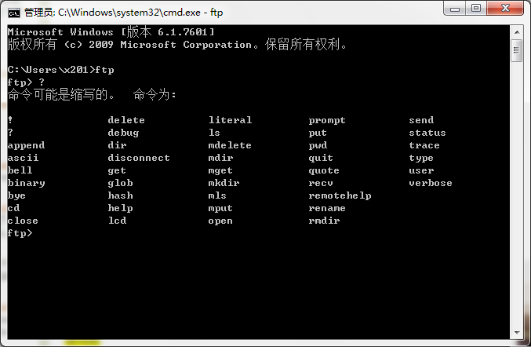

Slide 20
FTP 特点
FTP 使用 TCP 可靠的运输服务。
FTP 的主要功能是减少或消除在不同操作系统下处理文件的不兼容性。
FTP 使用客户服务器方式。一个 FTP 服务器进程可同时为多个客户进程提供服务。

Slide 21
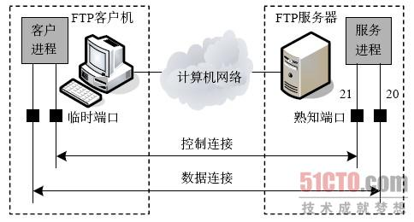
FTP 使用的两个 TCP 连接

Slide 22
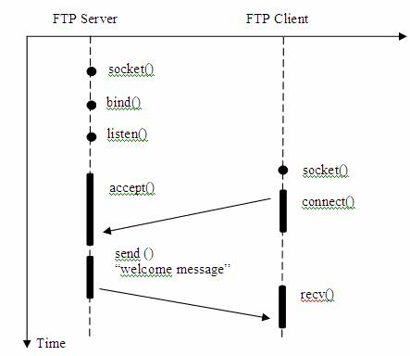
客户端连接到服务器端
熟知端口21
端口62010
Notes:
https://www.ibm.com/developerworks/cn/linux/l-cn-socketftp/

Slide 23
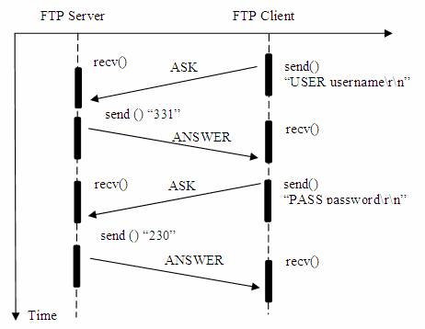
客户端登录 FTP 服务器

Slide 24
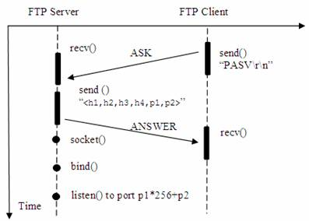
客户端让 FTP 服务器进入被动模式
端口P1*256+P2
Notes:
PORT（主动）方式的连接过程是：客户端向服务器的FTP端口（默认是21）发送连接请求，服务器接受连接，建立一条命令链路。当需要传送数据时，客户端在命令链路上用PORT命令告诉服务器：“我打开了XXXX端口，你过来连接我”。于是服务器从20端口向客户端的XXXX端口发送连接请求，建立一条数据链路来传送数据。
PASV（被动）方式的连接过程是：客户端向服务器的FTP端口（默认是21）发送连接请求，服务器接受连接，建立一条命令链路。当需要传送数据时，服务器在命令链路上用PASV命令告诉客户端：“我打开了XXXX端口，你过来连接我”。于是客户端向服务器的XXXX端口发送连接请求，建立一条数据链路来传送数据。
当进行FTP连接时，Internet Explore通常被设置为被动模式，而FTP客户端软件（如：FlashFXP、CutFTP）一般为主动模式。如果服务器和客户端之间存在防火墙，主动模式经常会引起一些麻烦。例如：客户端位于防火墙之后，通常防火墙允许所有内部向外部的连接通过，但是对于外部向内部发起的连接却存在很多限制。在这种情况下，客户可以正常地和服务器建立控制连接，而如果使用主动模式的数据连接，一些数据传输命令就很难成功运行，因为防火墙会阻塞从服务器向客户端发起的数据传输连接。因此在使用主动模式的FTP数据连接时，防火墙上的配置会比较麻烦。

Slide 25
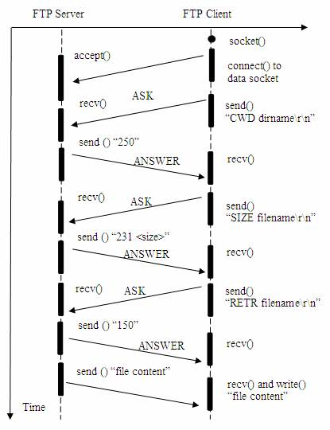
客户端通过被动模式下载文件
端口62011
端口P1*256+P2

Slide 26
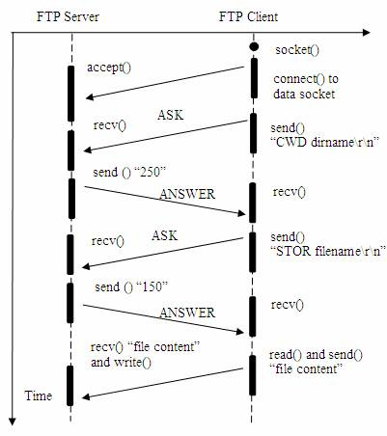
客户端通过被动模式向服务器上传文件

Slide 27
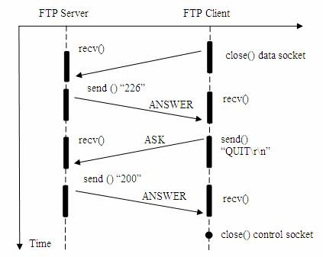
客户端退出服务器

Slide 28
NFS
network file system
NFS 允许应用进程打开一个远地文件，并能在该文件的某一个特定的位置上开始读写数据。
通过使用NFS，用户和程序可以象访问本地文件一样访问远端系统上的文件。
Notes:
网络文件系统是FreeBSD支持的文件系统中的一种，也被称为NFS. NFS允许一个系统在网络上与它人共享目录和文件。通过使用NFS，用户和程序可以象访问本地文件一样访问远端系统上的文件。

Slide 29
6.2.3 简单文件传送协议 TFTP
(Trivial File Transfer Protocol)
TFTP 是一个很小且易于实现的文件传送协议。
TFTP 使用客户服务器方式和使用 UDP 数据报，因此 TFTP 需要有自己的差错改正措施。
TFTP 只支持文件传输而不支持交互。
TFTP 没有一个庞大的命令集，没有列目录的功能，也不能对用户进行身份鉴别。

Slide 30
第 6 章 应用层
6.1 域名系统 DNS
6.2 文件传送协议
6.3 远程终端协议 TELNET
6.4 万维网 WWW
6.5 电子邮件
6.6 动态主机配置协议 DHCP
6.7 简单网络管理协议 SNMP
6.8 应用进程跨越网络的通信

Slide 31
6.3 远程终端协议 TELNET
Telnet是Internet的远程登录协议的意思，它让你坐在自己的计算机前通过Internet网络登录到另一台远程计算机上，也是因特网的正式标准。
通过 TCP 连接注册（即登录）到远地的另一个主机上（使用主机名或 IP 地址）。
在命令提示符状态下输入Telnet bbs.xjtu.edu.cn

Slide 32
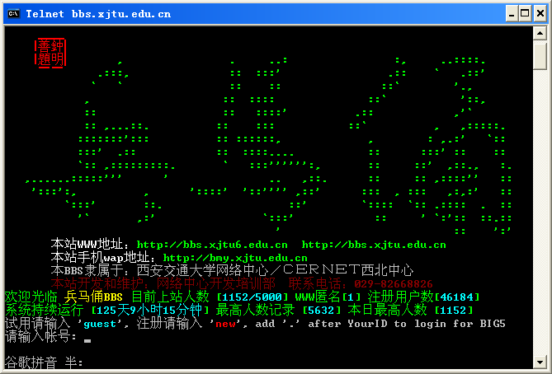
Telnet bbs.xjtu.edu.cn

Slide 33
客户−服务器方式
TELNET 也使用客户−服务器方式。在本地系统运行 TELNET 客户进程，而在远地主机则运行 TELNET 服务器进程。
和 FTP 的情况相似，服务器中的主进程等待新的请求，并产生从属进程来处理每一个连接。

Slide 34
但现在Telnet已经越用越少了。主要有如下三方面原因
第一，个人计算机的性能越来越强，致使在别人的计算机中运行程序要求逐渐减弱。
第二，Telnet服务器的安全性欠佳，因为它允许他人访问其操作系统和文件。
第三，Telnet使用起来不是很容易，特别是对初学者。

Slide 35
但是Telnet仍然有很多优点，
比如如果你的电脑中缺少什么功能，就可以利用Telnet连接到远程计算机上，利用远程计算机上的功能来完成你要做的工作，可以这么说，Internet上所提供的所有服务，通过Telnet都可以使用。

Slide 36
6.4 万维网 WWW
6.4.1 万维网概述
6.4.2 统一资源定位符 URL
6.4.3 超文本传送协议 HTTP
6.4.4 万维网的文档
6.4.5 万维网的信息检索系统
6.4.6 博客和微博
6.4.7 社交网络

Slide 37
6.4.1 万维网概述
万维网 WWW (World Wide Web) 并非某种特殊的计算机网络。
万维网是一个大规模的、联机式的信息储藏所。
万维网用链接的方法能非常方便地从互联网上的一个站点访问另一个站点，从而主动地按需获取丰富的信息。

Slide 38
万维网的工作方式
万维网以客户−服务器方式工作。
万维网客户程序就是浏览器。服务器程序则运行万维网文档所驻留的计算机里。

Slide 39
6.4.2 统一资源定位符 URL
资源定位符 URL 是对可以从互联网上得到的资源的位置和访问方法的一种简洁表示。
URL 的一般形式是：
http://www.tjpu.edu.cn:<80>/<路径>
<协议>://<主机>:<端口>/<路径>
ftp —— 文件传送协议 FTP
http —— 超文本传送协议 HTTP
News —— USENET 新闻

Slide 40
协议
http——超文本传输协议资源
https——用安全的Socket层传送的超文本传输协议
ftp——文件传输协议
mailto——电子邮件地址
ldap——轻型目录访问协议搜索
file——当地电脑或网上分享的文件
news——Usenet新闻组
gopher——Gopher协议
telnet——Telnet协议

Slide 41
6.4.3 超文本传送协议 HTTP
1. HTTP 的操作过程
为了使超文本的链接能够高效率地完成，需要用 HTTP 协议来传送一切必须的信息。

Slide 42

现假设用户要访问清华大学主页下的院系设置链接，接下来分析一下万维网的工作过程

Slide 43
(1) 浏览器分析超链指向页面的 URL。http://www.tsinghua.edu.cn/chn/yxsz/index.htm
(2) 浏览器向 DNS 请求解析 www.tsinghua.edu.cn 的 IP 地址 。
(3) 域名系统 DNS 解析出清华大学服务器的 IP 地址166.111.4.100。

Slide 44
(4)浏览器与服务器建立 TCP 连接。
服务器
www.tsinghua.edu.cn
客户
清华大学
院系设置
浏览器
程序
服务器
程序
服务器程序一直运行，监听TCP80端口是否有连接请求

Slide 45
服务器
www.tsinghua.edu.cn
客户
清华大学
院系设置
浏览器
程序
服务器
程序
HTTP/1.0

建立 TCP 连接
浏览器
发出请求
HTTP Get请求报文

HTTP 响应报文
服务器
返回响应
释放 TCP 连接
浏览器显示
“清华大学院系设置”页面
Notes:
HTTP 1.0默认使用短连接，规定浏览器与服务器只保持短暂的连接，浏览器的每次请求都需要与服务器建立一个TCP连接，服务器完成请求处理后立即断开TCP连接

Slide 46
用户点击 清华大学/院系设置后， 所发生的事件
(1) 浏览器分析超链指向页面的 URL。http://www.tsinghua.edu.cn/chn/yxsz/index.htm
(2) 浏览器向 DNS 请求解析 www.tsinghua.edu.cn 的 IP 地址。
(3) 域名系统 DNS 解析出清华大学服务器的 IP 地址。
(4) 浏览器与服务器建立 TCP 连接。
(5) 浏览器发出取文件命令：GET /chn/yxsz/index.htm。
(6) 服务器给出响应，把文件 index.htm 发给浏览器。
(7) TCP 连接释放。
(8) 浏览器显示“清华大学院系设置”文件 index.htm 中的所有文本。

Slide 47
HTTP 1.0请求一个万维网文档所需的时间
万维网客户
万维网服务器
发起 TCP 连接
第一次握手
RTT
第2次握手
HTTP 请求报文
第3次握手
携带请求报文
RTT
传输文档的时间
整个文档收到
HTTP 响应报文
时间
时间

Slide 48
持续连接(长链接)
1998，HTTP/1.1 协议使用持续连接 (persistent connection)。
万维网服务器在发送响应后仍然在一段时间内保持这条连接，使同一个客户（浏览器）和该服务器可以继续在这条连接上传送后续的 HTTP 请求报文和响应报文。
HTTP2.0使用了多路复用的技术，做到同一个连接并发处理多个请求，而且并发请求的数量比HTTP1.1大了好几个数量级。

Slide 49
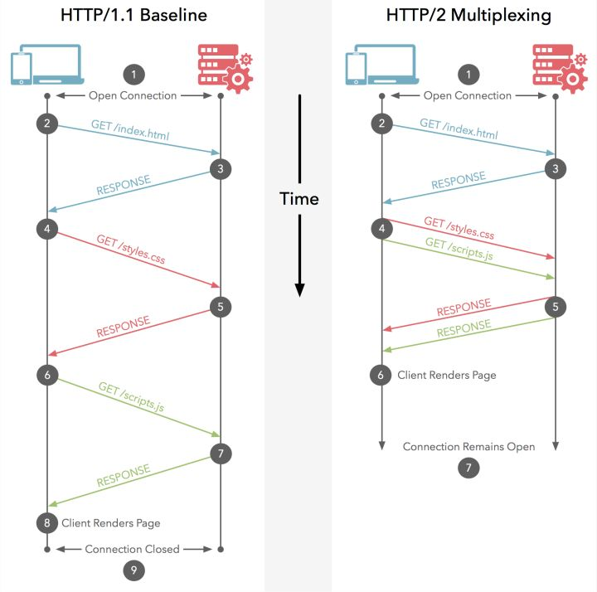

Slide 50
3. HTTP 的报文结构
HTTP 有两类报文：
请求报文——从客户向服务器发送请求报文。
响应报文——从服务器到客户的回答。
由于 HTTP 是面向正文的 (text-oriented)，因此在报文中的每一个字段都是一些 ASCII 码串，因而每个字段的长度都是不确定的。

Slide 51
HTTP 的报文结构（请求报文）
空格
回车换行
开始行
方 法
URL
版 本
CRLF
请求行
首部字段名
:
值
CRLF
…
首部行
首部字段名
:
值
CRLF
CRLF
:
实体主体
（通常不用）
报文由三个部分组成，即开始行、首部行和实体主体。
在请求报文中，开始行就是请求行。

Slide 52
HTTP 的报文结构（请求报文）
空格
回车换行
方 法
URL
版 本
CRLF
请求行
首部字段名
:
值
CRLF
方法（操作） 意义
OPTION 请求一些选项的信息
GET 请求读取由 URL所标志的信息
HEAD 请求读取由 URL所标志的信息的首部
POST 给服务器添加信息（例如，注释）
PUT 在指明的 URL下存储一个文档
DELETE 删除指明的 URL所标志的资源
TRACE 用来进行环回测试的请求报文
CONNECT 用于代理服务器
…
首部行
首部字段名
:
值
CRLF
CRLF
:
实体主体
（通常不用）
“方法”是面向对象技术中使用的专门名词。所谓“方法”就是对所请求的对象进行的操作，因此这些方法实际上也就是一些命令。因此，请求报文的类型是由它所采用的方法决定的。
Notes:
GET：向指定的资源发出“显示”请求。使用GET方法应该只用在读取数据
POST：向指定资源提交数据，请求服务器进行处理(例如提交表单或者上传文件)。

Slide 53
HTTP 的报文结构（响应报文）
空格
回车换行
开始行
版 本
状态码
短 语
CRLF
状态行
首部字段名
:
值
CRLF
…
首部行
首部字段名
:
值
CRLF
CRLF
:
实体主体
（有些响应报文不用）
响应报文的开始行是状态行。
状态行包括三项内容，即 HTTP 的版本，状态码，以及解释状态码的简单短语。

Slide 54
6.5 电子邮件
6.5.1 电子邮件概述
6.5.2 简单邮件传送协议 SMTP
6.5.3 电子邮件的信息格式
6.5.4 邮件读取协议 POP3 和 IMAP
6.5.5 基于万维网的电子邮件
6.5.6 通用互联网邮件扩充 MIME

Slide 55
6.5.1 电子邮件概述
电子邮件 (e-mail) 是互联网上使用得最多的和最受用户欢迎的一种应用。
电子邮件不仅使用方便，而且还具有传递迅速和费用低廉的优点。
现在电子邮件不仅可传送文字信息，而且还可附上声音和图像。

Slide 56
电子邮件的一些标准
发送邮件的协议：SMTP
读取邮件的协议：POP3 和 IMAP
MIME 可在邮件中同时传送多种类型(如文本、声音、图像、视像等)的数据。

Slide 57
电子邮件的最主要的组成构件
用户代理、邮件服务器、协议；
（发送邮件）
SMTP
用户邮箱
(读取邮件)
发送方
(发送邮件)
TCP 连接
POP3
接收方
SMTP
因特网
用户代理
用户代理
邮件缓存
发送端
邮件服务器
接收端
邮件服务器

Slide 58
用户代理 UA
用户代理 UA 就是用户与电子邮件系统的接口，是电子邮件客户端软件。
Outlook、Foxmail
用户代理的功能：撰写、显示、处理和通信。
（发送邮件）
SMTP
用户邮箱
(读取邮件)
发送方
(发送邮件)
TCP 连接
POP3
接收方
SMTP
因特网
用户代理
用户代理
邮件缓存
发送端
邮件服务器
接收端
邮件服务器

Slide 59
邮件服务器
邮件服务器的功能是发送和接收邮件，同时还要向发信人报告邮件传送的情况（已交付、被拒绝、丢失等）。
邮件服务器按照客户−服务器方式工作。
（发送邮件）
SMTP
用户邮箱
(读取邮件)
发送方
(发送邮件)
TCP 连接
POP3
接收方
SMTP
因特网
用户代理
用户代理
邮件缓存
发送端
邮件服务器
接收端
邮件服务器

Slide 60
协议
电子邮件需要使用发送和读取两种不同的协议，都是TCP方式。
（发送邮件）
SMTP
用户邮箱
(读取邮件)
发送方
(发送邮件)
TCP 连接
接收方
POP3，IMAP
SMTP
因特网
用户代理
用户代理
邮件缓存
发送端
邮件服务器
接收端
邮件服务器

Slide 61
6.5.2 简单邮件传送协议 SMTP
SMTP 所规定的就是在两个相互通信的 SMTP 进程之间应如何交换信息。
SMTP 规定了 14 条命令和 21 种应答信息。
发件人
用户代理
发送方
邮件服务器
接收方
邮件服务器
收件人
用户代理
发送
邮件
读取
邮件
SMTP
客户
SMTP
SMTP
服务器
POP3
服务器
POP3
POP3
客户
TCP
连接
TCP
连接
SMTP
客户
发送邮件 SMTP
SMTP
服务器
TCP 连接
61

Slide 62
SMTP 通信的三个阶段
1. 连接建立：连接是在发送主机的 SMTP 客户和接收主机的 SMTP 服务器之间建立的。
2. 邮件传送
3. 连接释放：邮件发送完毕后，SMTP 应释放 TCP 连接。
发件人
用户代理
发送方
邮件服务器
接收方
邮件服务器
收件人
用户代理
发送
邮件
读取
邮件
SMTP
客户
SMTP
SMTP
服务器
POP3
服务器
POP3
POP3
客户
TCP
连接
TCP
连接
SMTP
客户
发送邮件 SMTP
SMTP
服务器
TCP 连接
62
Notes:
SMTP不使用中间的邮件服务器。

Slide 63
6.5.4 邮件读取协议POP3 和 IMAP
邮局协议 POP 是一个非常简单、但功能有限的邮件读取协议，现在使用的是它的第三个版本 POP3。
IMAP (Internet Message Access Protocol) ,IMAP4
发件人
用户代理
发送方
邮件服务器
接收方
邮件服务器
收件人
用户代理
发送
邮件
读取
邮件
SMTP
客户
SMTP
SMTP
服务器
POP3
服务器
POP3
POP3
客户
TCP
连接
TCP
连接
SMTP
客户
发送邮件 SMTP
SMTP
服务器
TCP 连接
63

Slide 64
6.5.4 邮件读取协议POP3 和 IMAP
默认情况下，使用POP3协议下载邮件，会把服务器上的所有邮件下载到客户端，而服务器上将不再存储。 但是IMAP在默认情况下，下载但是不删除邮件服务器上的文件。
发件人
用户代理
发送方
邮件服务器
接收方
邮件服务器
收件人
用户代理
发送
邮件
读取
邮件
SMTP
客户
SMTP
SMTP
服务器
POP3
服务器
POP3
POP3
客户
TCP
连接
TCP
连接
SMTP
客户
发送邮件 SMTP
SMTP
服务器
TCP 连接
64
64
Notes:
当用户 PC 机上的 IMAP 客户程序打开 IMAP 服务器的邮箱时，用户就可看到邮件的首部。若用户需要打开某个邮件，则该邮件才传到用户的计算机上。

Slide 65
6.5.5 基于万维网的电子邮件
电子邮件从 A 发送到网易邮件服务器使用 HTTP 协议。
两个邮件服务器之间的传送使用 SMTP。
邮件从新浪邮件服务器传送到 B 是使用 HTTP 协议。
万维网电子邮件的好处：只要能够找到上网的计算机，打开任何一种浏览器就可以非常方便地收发电子邮件。
网易邮件服务器
mail.163.com
新浪邮件服务器
mail.sina.com.cn
A
B
HTTP
SMTP
HTTP

Slide 66
6.5.6 通用互联网邮件扩充 MIME
SMTP 有以下缺点：
SMTP 不能传送可执行文件或其他的二进制对象。
SMTP 限于传送 7 位的 ASCII 码。许多其他非英语国家的文字（如中文、俄文，甚至带重音符号的法文或德文）就无法传送。
….

Slide 67
1. MIME 概述
通用互联网邮件扩充 MIME 并没有改动 SMTP 或取代它。
MIME 的意图是继续使用目前的 [RFC 822] 格式，但增加了邮件主体的结构，并定义了传送非 ASCII 码的编码规则。

Slide 68
MIME 和 SMTP 的关系
用户
用户
非 ASCII 码
非 ASCII 码
MIME
MIME
7 位 ASCII 码
7 位 ASCII 码
SMTP
7 位 ASCII 码
SMTP
MIME定义了传送编码，可对任何内容格式进行转换，而不会被邮件系统改变。
quoted-printable
Base64

Slide 69
6.6动态主机配置协议 DHCP
互联网广泛使用的动态主机配置协议 DHCP (Dynamic Host Configuration Protocol) 提供了即插即用连网 (plug-and-play networking) 的机制。
这种机制允许一台计算机加入新的网络和获取IP 地址而不用手工参与。
DHCP 使用客户−服务器方式

Slide 70
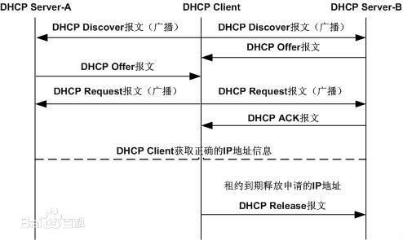
DHCP 协议的工作过程
UDP 端口 67
Notes:
DHCP Client以广播的方式发出DHCP Discover报文。
所有的DHCP Server都能够接收到DHCP Client发送的DHCP Discover报文，所有的DHCP Server都会给出响应，向DHCP Client发送一个DHCP Offer报文。
DHCP Offer报文中“Your(Client) IP Address”字段就是DHCP Server能够提供给DHCP Client使用的IP地址，且DHCP Server会将自己的IP地址放在“option”字段中以便DHCP Client区分不同的DHCP Server。DHCP Server在发出此报文后会存在一个已分配IP地址的纪录。
DHCP Client只能处理其中的一个DHCP Offer报文，一般的原则是DHCP Client处理最先收到的DHCP Offer报文。
DHCP Client会发出一个广播的DHCP Request报文，在选项字段中会加入选中的DHCP Server的IP地址和需要的IP地址。
DHCP Server收到DHCP Request报文后，判断选项字段中的IP地址是否与自己的地址相同。如果不相同，DHCP Server不做任何处理只清除相应IP地址分配记录；如果相同，DHCP Server就会向DHCP Client响应一个DHCP ACK报文，并在选项字段中增加IP地址的使用租期信息。
DHCP Client接收到DHCP ACK报文后，检查DHCP Server分配的IP地址是否能够使用。如果可以使用，则DHCP Client成功获得IP地址并根据IP地址使用租期自动启动续延过程；如果DHCP Client发现分配的IP地址已经被使用，则DHCP Client向DHCPServer发出DHCP Decline报文，通知DHCP Server禁用这个IP地址，然后DHCP Client开始新的地址申请过程。
DHCP Client在成功获取IP地址后，随时可以通过发送DHCP Release报文释放自己的IP地址，DHCP Server收到DHCP Release报文后，会回收相应的IP地址并重新分配。
在使用租期超过50%时刻处，DHCP Client会以单播形式向DHCP Server发送DHCPRequest报文来续租IP地址。如果DHCP Client成功收到DHCP Server发送的DHCP ACK报文，则按相应时间延长IP地址租期；如果没有收到DHCP Server发送的DHCP ACK报文，则DHCP Client继续使用这个IP地址。
在使用租期超过87.5%时刻处，DHCP Client会以广播形式向DHCP Server发送DHCPRequest报文来续租IP地址。如果DHCP Client成功收到DHCP Server发送的DHCP ACK报文，则按相应时间延长IP地址租期；如果没有收到DHCP Server发送的DHCP ACK报文，则DHCP Client继续使用这个IP地址，直到IP地址使用租期到期时，DHCP Client才会向DHCP Server发送DHCP Release报文来释放这个IP地址，并开始新的IP地址申请过程。
需要说明的是：DHCP客户端可以接收到多个DHCP服务器的DHCPOFFER数据包，然后可能接受任何一个DHCPOFFER数据包，但客户端通常只接受收到的第一个DHCPOFFER数据包。另外，DHCP服务器DHCPOFFER中指定 ^{[1]} 的地址不一定为最终分配的地址，通常情况下，DHCP服务器会保留该地址直到客户端发出正式请求。
正式请求DHCP服务器分配地址DHCPREQUEST采用广播包，是为了让其它所有发送DHCPOFFER数据包的DHCP服务器也能够接收到该数据包，然后释放已经OFFER（预分配）给客户端的IP地址。
如果发送给DHCP客户端的地址已经被其他DHCP客户端使用，客户端会向服务器发送DHCPDECLINE信息包拒绝接受已经分配的地址信息。
在协商过程中，如果DHCP客户端发送的REQUEST消息中的地址信息不正确，如客户端已经迁移到新的子网或者租约已经过期，DHCP服务器会发送DHCPNAK消息给DHCP客户 端，让客户端重新发起地址请求过程。

Slide 71
第 6 章 应用层
6.1 域名系统 DNS
6.2 文件传送协议
6.3 远程终端协议 TELNET
6.4 万维网 WWW
6.5 电子邮件
6.6 动态主机配置协议 DHCP
6.7 简单网络管理协议 SNMP
6.8 应用进程跨越网络的通信

Slide 72
6.7 简单网络管理协议 SNMP 6.7.1 网络管理的基本概念
网络管理包括对硬件、软件和人力的使用、综合与协调，以便对网络资源进行监视、测试、配置、分析、评价和控制，这样就能以合理的价格满足网络的一些需求，如实时运行性能，服务质量等。网络管理常简称为网管。
网络管理并不是指对网络进行行政上的管理。

Slide 73
网络管理的一般模型
被管设备
被管设备
因特网
被管设备
被管设备
A
A
A
A
网管协议
M
被管设备
网络
管理员
管理站
A
M
—— 管理程序（运行 SNMP 客户程序）
A
—— 代理程序（运行 SNMP 服务器程序）

Slide 74
网络管理协议，简称为网管协议。
网管协议就是管理程序和代理程序之间进行通信的规则。
网络管理员利用网管协议通过管理站对网络中的被管设备进行管理。
被管设备
被管设备
因特网
被管设备
被管设备
A
A
A
A
网管协议
M
被管设备
网络
管理员
管理站
A
M
—— 管理程序（运行 SNMP 客户程序）
A
—— 代理程序（运行 SNMP 服务器程序）

Slide 75
管理程序和代理程序按客户服务器方式工作。
SNMP 使用无连接的 UDP
被管设备
被管设备
因特网
被管设备
被管设备
A
A
A
A
网管协议
M
被管设备
网络
管理员
管理站
A
M
—— 管理程序（运行 SNMP 客户程序）
A
—— 代理程序（运行 SNMP 服务器程序）

Slide 76
第 6 章 应用层
6.1 域名系统 DNS
6.2 文件传送协议
6.3 远程终端协议 TELNET
6.4 万维网 WWW
6.5 电子邮件
6.6 动态主机配置协议 DHCP
6.7 简单网络管理协议 SNMP
6.8 应用进程跨越网络的通信

Slide 77
6.8 应用进程跨越网络的通信
如何开发通信程序？

Slide 78
几种通信应用编程接口 API
Berkeley UNIX 操作系统定义了一种 API，它又称为套接字接口(socket interface)。
微软公司在其操作系统中采用了套接字接口 API，形成了一个稍有不同的 API，并称之为 Windows Socket。
CSocket 类
AT&T 为其 UNIX 系统 V 定义了一种 API，简写为 TLI (Transport Layer Interface)。

Slide 79
应用进程通过套接字接入到网络
客户
服务器
由应用程序
控制
应用进程
应用进程
套接字
因特网
套接字
由操作系统
控制
TCP/UDP
TCP/UDP

Slide 80
socket系统调用使用顺序的例子(TCP)
客户端
服务器端
socket
socket
bind
连接建立请求
connect
listen
send
accept
recv
recv
send
close
close

Slide 81
socket系统调用使用顺序的例子(TCP)
客户端
创建套接字
服务器端
socket
socket
bind
连接建立请求
connect
listen
send
accept
bind 时就是把熟知端口号和本地IP地址填写到已创建的套接字中。
recv
recv
send
close
close

Slide 82
socket系统调用使用顺序的例子(TCP)
客户端
服务器端
socket
socket
bind
连接建立请求
connect
listen
send
accept
recv
等待连接请求
recv
send
close
close

Slide 83
socket系统调用使用顺序的例子(TCP)
客户端
服务器端
创建套接字
socket
socket
bind
连接建立请求
connect
listen
send
accept
三次握手
recv
recv
send
close
close

Slide 84
socket系统调用使用顺序的例子(TCP)
客户端
服务器端
socket
socket
bind
连接建立请求
connect
listen
send
accept
recv
建立连接后，从已完成三次握手的队列内取走一个
recv
send
close
close

Slide 85
socket系统调用使用顺序的例子(TCP)
客户端
服务器端
socket
socket
bind
连接建立请求
connect
listen
send
accept
recv
发送数据
recv
send
接收数据。
close
close

Slide 86
socket系统调用使用顺序的例子(TCP)
客户端
服务器端
socket
socket
bind
连接建立请求
connect
listen
send
accept
recv
recv
多线程
send
close
close
接收数据
发送数据。

Slide 87
socket系统调用使用顺序的例子(TCP)
客户端
服务器端
socket
socket
bind
连接建立请求
connect
listen
send
accept
recv
recv
send
close
close
四次挥手
四次挥手

Slide 88
UDP
UDP中并没有建立链接和释放的过程。
Notes:
UDP中的connect操作只是在内核中注册对方机器的IP和PORT信息，并没有建立链接的过程，即没有发包，close也不发包）。

Slide 89
p2p
https://www.cnblogs.com/pannengzhi/p/4800526.html

Slide 90
小结
应用层有哪些协议？
是用来做什么的？
不同的协议是使用的是TCP/UDP中的哪一种？
FTP
是什么用来做什么的？
2个连接。
DNS
工作原理，
2种查询方式
WWW 了解
SMTP
区分SMTP、POP、IMAP
Mime的2种内容编码
SNMP，DHCP
什么是

